Slide 1

UBND PHƯỜNG HƯNG ĐẠO
TRƯỜNG TIỂU HỌC ĐA PHÚC
Môn : Tiếng Việt
Bài 18: Gh gh Nh nh (Tiết 1)
Giáo viên thực hiện:Bùi Thị Hà Mai

Slide 2





Slide 3


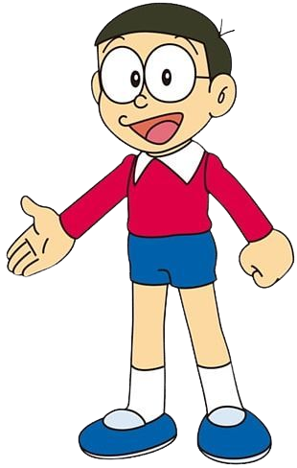

Đọc to:
gà gô

Slide 4
Đọc to:
giá đỗ

Slide 5
Đọc to:
Bà che gió cho ba chú gà.

Slide 6







BÀI 18
Gh gh Nh nh
Notes:
Thiết kế: Hương Thảo – Zalo 0972115126

Slide 7

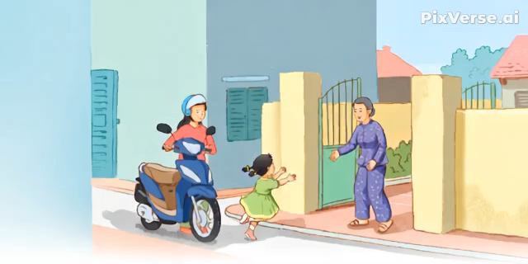
Notes:
Thiết kế: Hương Thảo – Zalo 0972115126

Slide 8


Hà ghé nhà bà. Nhà bà ở ngõ nhỏ
gh
nh
Nh
nh

Slide 9
Đọc
2
gh

Slide 10
Đọc
2
nh

Slide 11
Đọc
2
gh
nh
gh
e
nh
a
ghé
nhà
gh
gh
gh
nh
nh
nh
ghẹ
ghế
ghi
nhà
nhẹ
nhỏ

Slide 12

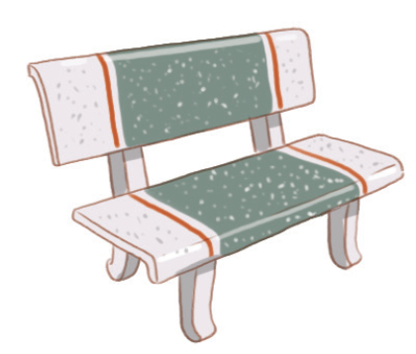
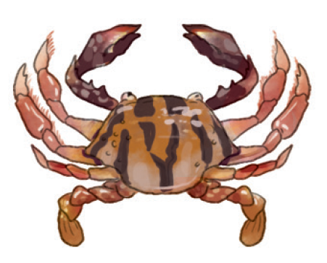
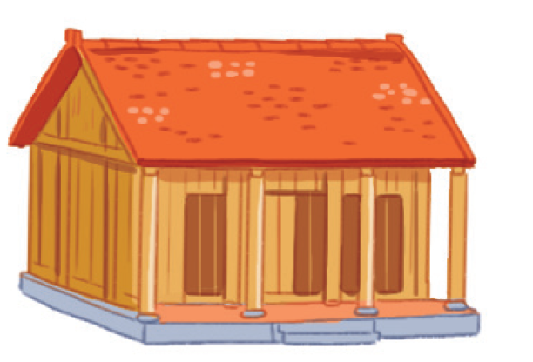

ghế đá
ghẹ đỏ
nhà gỗ
lá nho

Slide 13
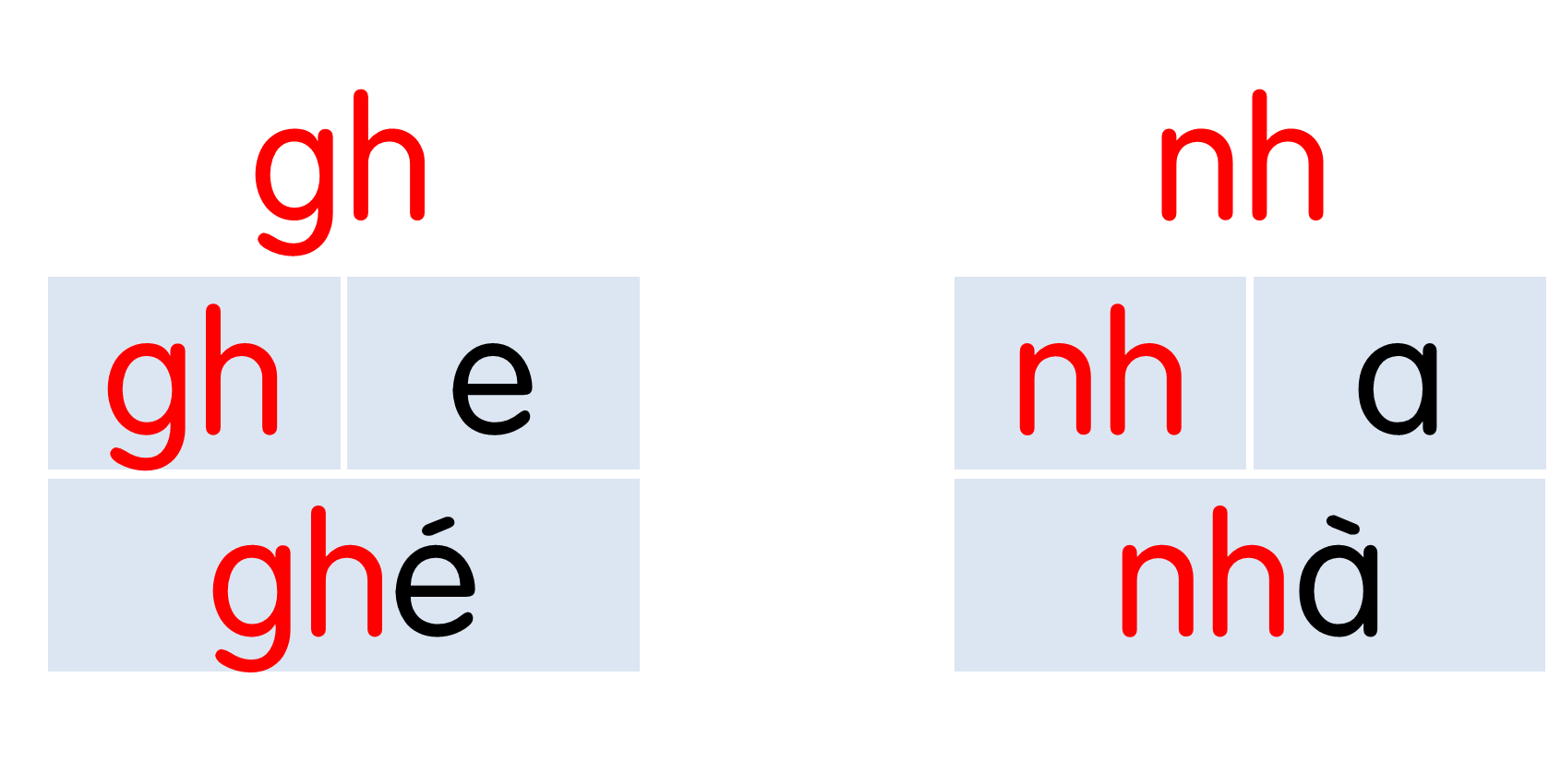



Slide 14
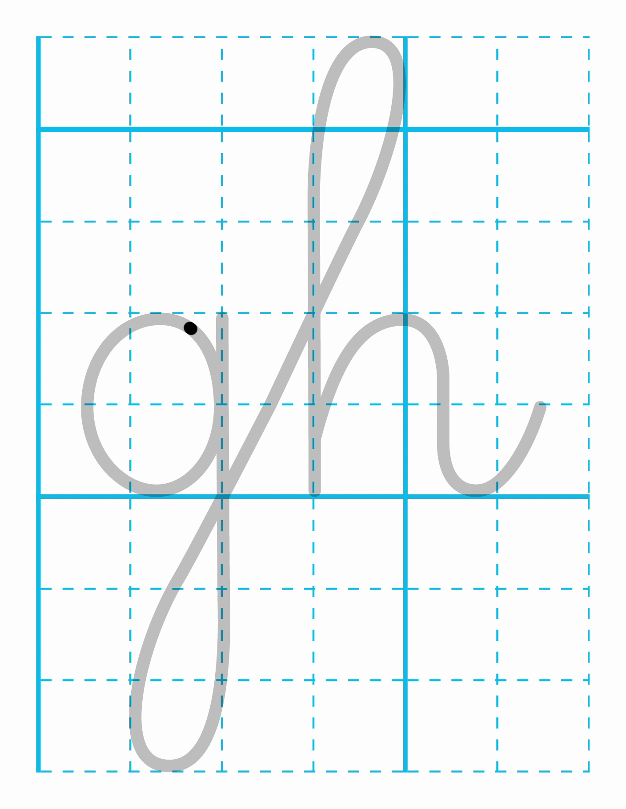

Slide 15
